Slide 1
Computação Gráfica
Transformações

Slide 2
Representação Vetorial x Matricial
Normalmente, gráficos são definidos através de primitivas geométricas como pontos, segmentos de retas, polígonos, etc
  Representação vetorial
Dispositivos gráficos podem ser pensados como matrizes de pixels (rasters)
  Representação matricial
Rasterização (rastering) é o processo de conversão entre representações vetorial e matricial.

Slide 3

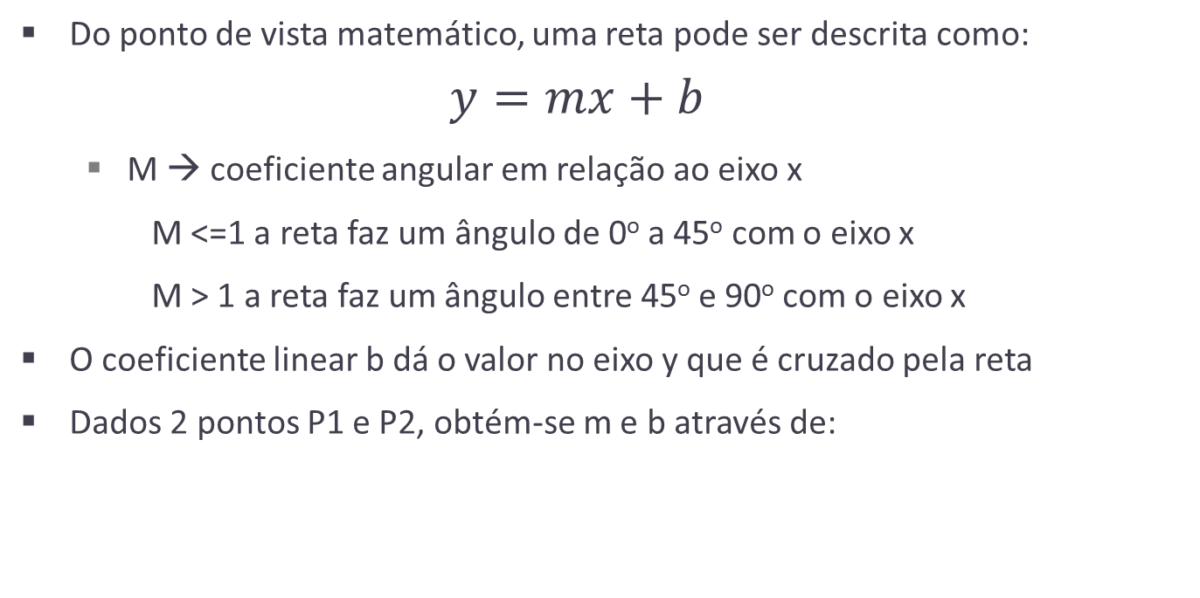

Linhas Retas
Do ponto de vista matemático, uma reta pode ser descrita como:
  $$y=mx+b$$
  M → coeficiente angular em relação ao eixo x
    M <=1 a reta faz um ângulo de 0º a 45º com o eixo x
    M > 1 a reta faz um ângulo entre 45º e 90º com o eixo x
O coeficiente linear b dá o valor no eixo y que é cruzado pela reta
Dados 2 pontos P1 e P2, obtém-se m e b através de:
$$m=\frac{y2−y1}{x2−x1}$$
$$b=y1 −mx1$$

Slide 4
Linhas Retas - Algoritmo DDA
A partir das equações apresentadas para a reta, pode-se definir algoritmos para desenhar um segmento de reta a partir de dois pontos dados.
Algoritmo DDA (Digital Differential Analyser) – Baseia-se na aplicação direta das fórmulas que descrevem uma reta no plano, para P1 e P2.
  Pinta-se o pixel do ponto P1 (x1 ,y1), e atribuem-se às variáveis x = x1, e y = y1.
  Incrementa-se x e y. Onde x = x+1 e y = y+m e pinta-se esse novo pixel.
  Repete-se o passo 2 até que o ponto P2 seja alcançado.

Slide 5
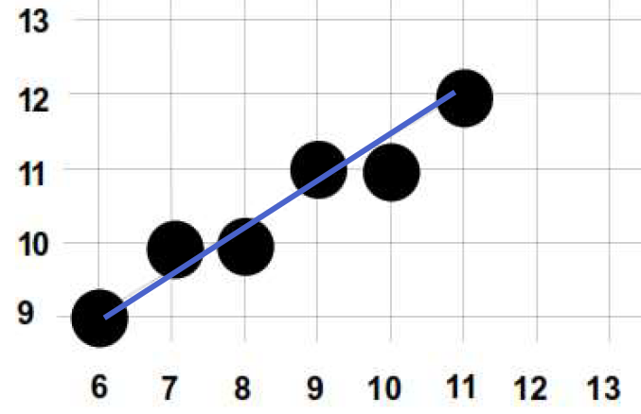


Linhas Retas - Algoritmo DDA
O DDA é um típico algoritmo incremental, ou seja, são aqueles em que uma das variáveis é obtida apenas incrementando o seu valor, por exemplo X = X + 1, e a outra é calculada por alguma regra a partir da primeira.
Exemplo: P1 (6,9) e P2 (11,12)
$$m=\frac{y2−y1}{x2−x1}$$
$$b=y1 −mx1$$
x | y
6 | 9
7 | 9,6
8 | 10,2
9 | 10,8
10 | 11,4
11 | 12
m | 0,6
b | 5,4

Slide 6
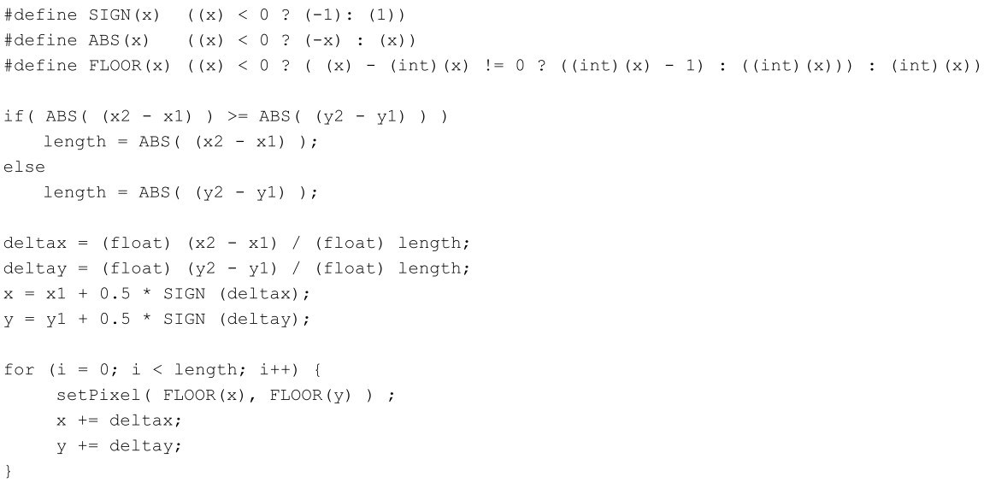
Linhas Retas - Algoritmo DDA
http://www.dca.fee.unicamp.br/courses/IA725/1s2006/notes/n4.pdf

Slide 7
Linhas Retas - Algoritmo DDA
O DDA cria boas retas, mas consome muito tempo devido as funções de arredondamento.
Outra desvantagem é que o passo em x é igual a 1 (não existe fração do pixel).
Há outros comportamentos indesejados para ângulos próximos a 0° e 90°, com a reta quase horizontal ou quase vertical.
Como o coeficiente m não é necessariamente um número inteiro, obriga o hardware a trabalhar com números flutuantes, consumindo tempo de execução.

Slide 8
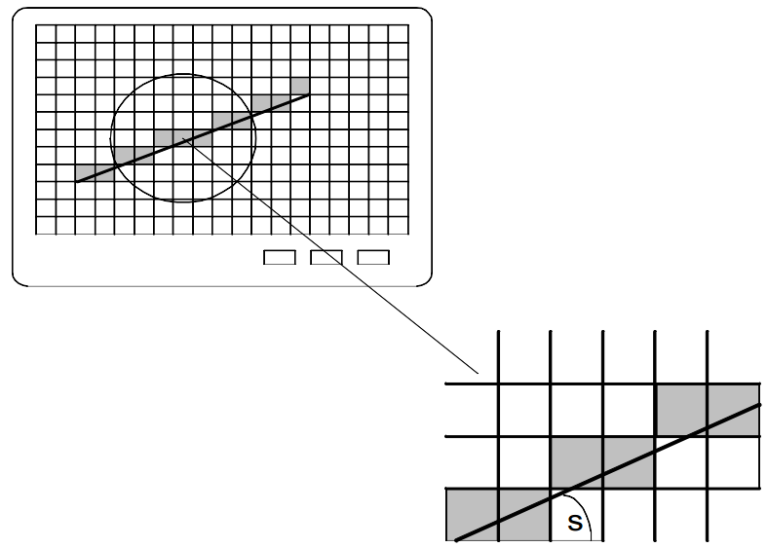
Linhas Retas - Algoritmo de Bresenham
Ou algoritmo do Ponto Médio, baseia-se no argumento de que um segmento de reta, ao ser plotado, deve ser contínuo, ou seja, os pixels que o compõem devem ser vizinhos.
Consiste em sempre incrementar uma unidade a coordenada x, enquanto o incremento da variável y, é determinado examinando-se a distância entre a posição da reta real e a posição associada ao meio do pixel mais próximo.
Esta distância é denominada por erro.
monoceros.mcca.ep.usp.br/CGL/disciplinas/apostila2520a1.pdf

Slide 9
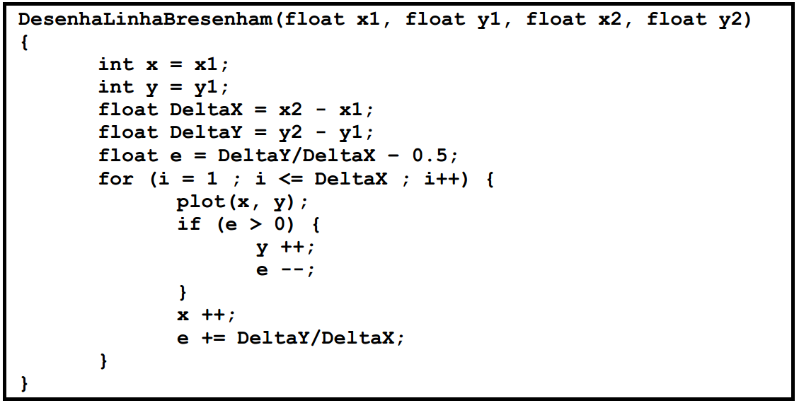

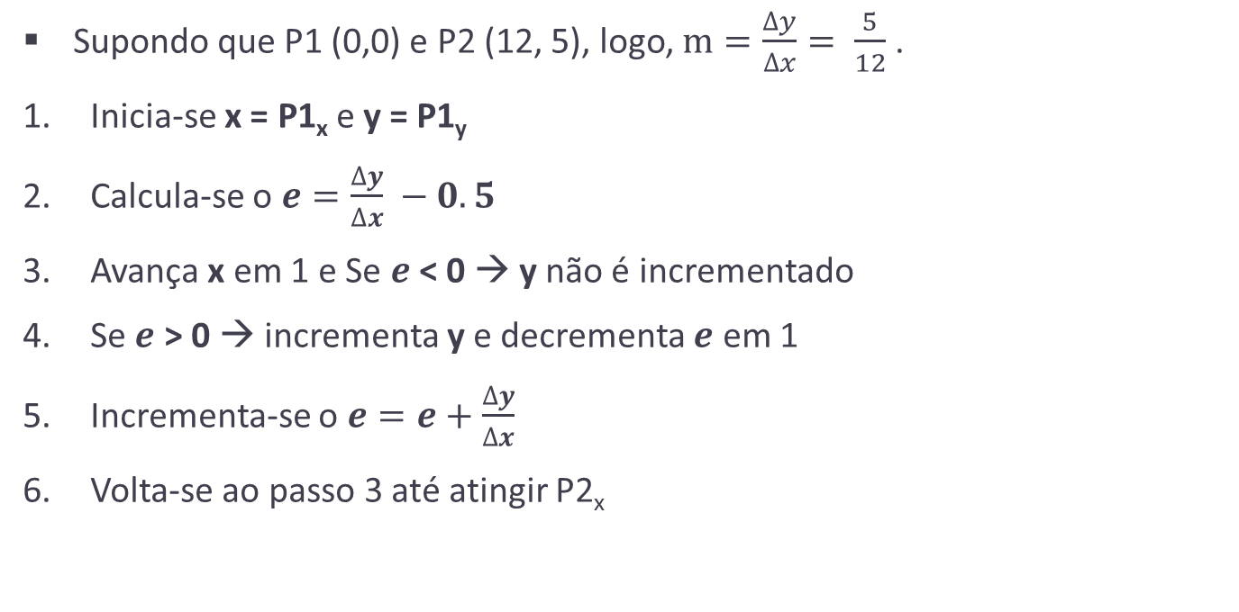
Linhas Retas - Algoritmo de Bresenham
Supondo que P1 (0,0) e P2 (12, 5), logo, $m=\frac{∆y}{∆x}= \frac{5}{12}$ .
Inicia-se x = P1_{x} e y = P1_{y}
Calcula-se o $e=\frac{∆y}{∆x} −0.5$
Avança x em 1 e Se $e$ < 0 → y não é incrementado
Se $e$ > 0 → incrementa y e decrementa $e$ em 1
Incrementa-se o $e=e+\frac{∆y}{∆x}$
Volta-se ao passo 3 até atingir P2_{x}
$$m=\frac{y2−y1}{x2−x1}$$

Slide 10
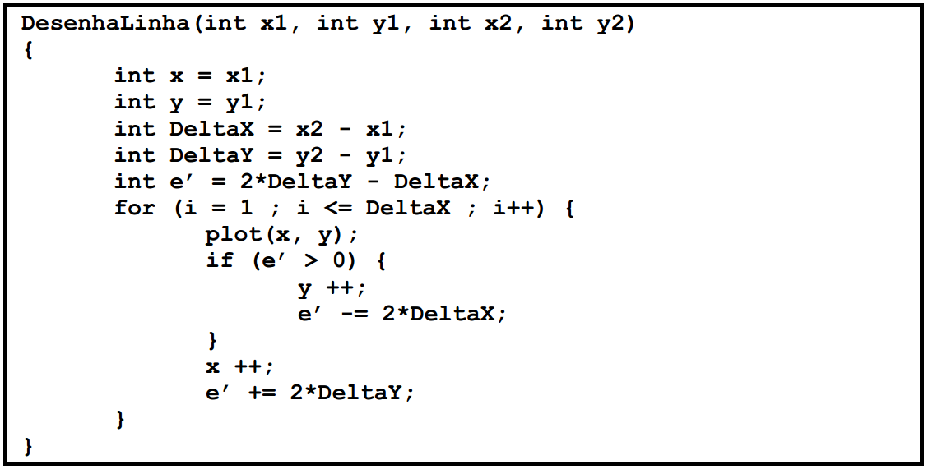
Linhas Retas - Algoritmo de Bresenham
Otimização

Slide 11
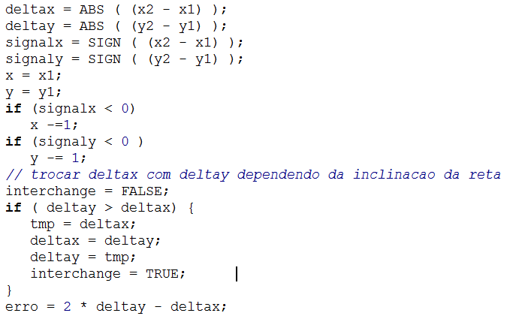
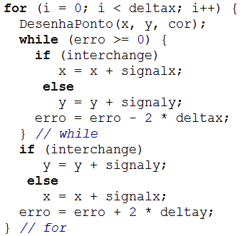
Linhas Retas - Algoritmo de Bresenham
Algoritmo Inteiro
Outros valem só 1º octante
www.dca.fee.unicamp.br/courses/IA725/1s2006/notes/n4.pdf

Slide 12
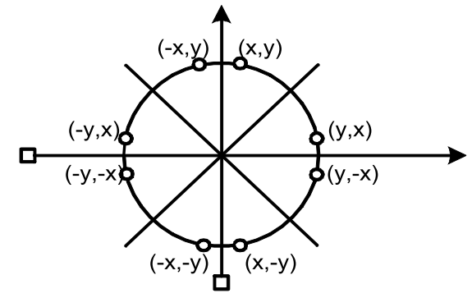
Circunferências
Circunferências tem uma característica interessante que é a simetria em relação aos eixos de centro. O que implica que basta traçar um quarto da circunferência e gerar as outras partes através de simples reflexões para obter-se seu traçamento completo.
Dessa forma, considerando o primeiro quadrante, pode-se dividi-lo em dois octantes simétricos. Logo, basta gerar um oitavo da circunferência para conseguir todas as coordenadas dos pontos da circunferência completa.
As reflexões necessárias:
monoceros.mcca.ep.usp.br/CGL/disciplinas/apostila2520a1.pdf

Slide 13
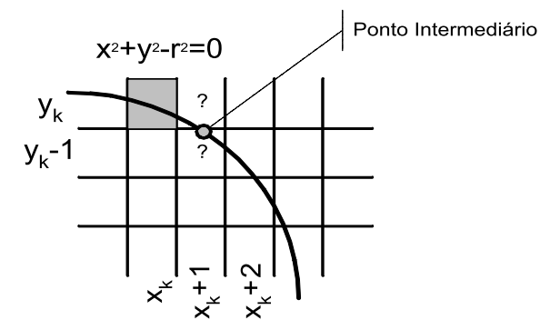

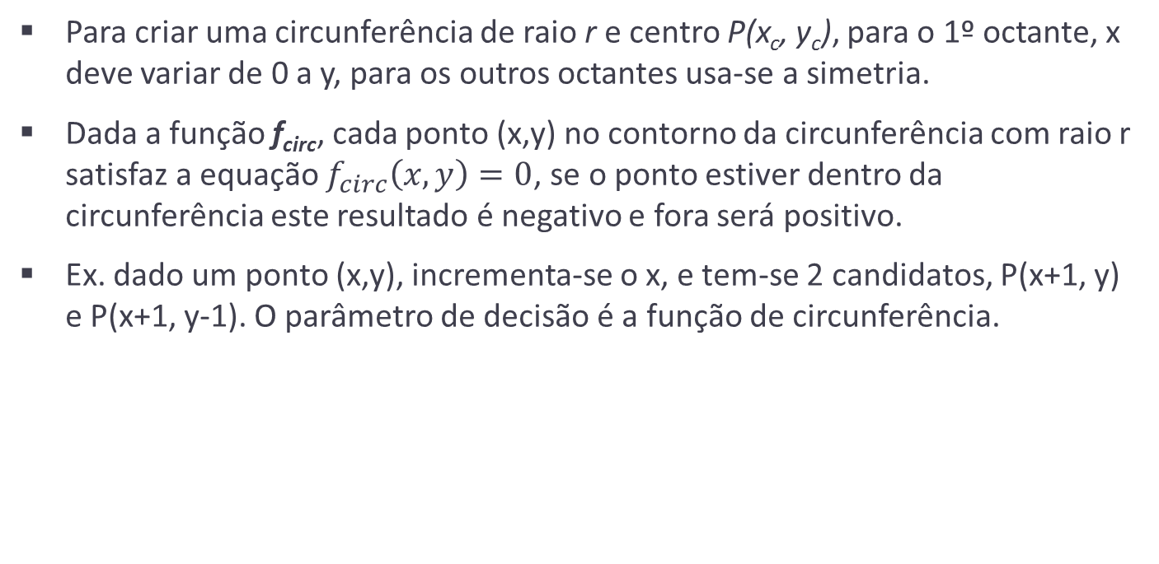
Circunferências
$$f_{circ}\left(x,y\right)= x^{2}+y^{2}− r^{2}$$
Para criar uma circunferência de raio r e centro P(x_{c}, y_{c}), para o 1º octante, x deve variar de 0 a y, para os outros octantes usa-se a simetria.
Dada a função f_{circ}, cada ponto (x,y) no contorno da circunferência com raio r satisfaz a equação $f_{circ}\left(x,y\right)=0$, se o ponto estiver dentro da circunferência este resultado é negativo e fora será positivo.
Ex. dado um ponto (x,y), incrementa-se o x, e tem-se 2 candidatos, P(x+1, y) e P(x+1, y-1). O parâmetro de decisão é a função de circunferência.

Slide 14
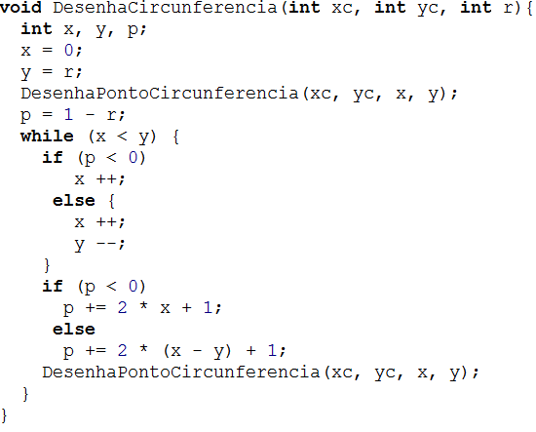
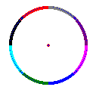
Circunferências

Slide 15
Sistema Interativo Básico em 2D
Display File simples para 2D
  Pontos
  Retas
Sistema de Coordenadas do Mundo e Viewport em 2D
Transformação de Viewport em 2D

Slide 16
Transformações
Tanto na representação bidimensional de um mundo como na representação 3- ou n-dimensional, existem em computação gráfica 3 transformações geométricas primitivas, que podem ser combinadas para se obter o comportamento de um objeto no mundo em que está modelado:
  Translação
  Escalonamento
  Rotação

Slide 17
Translação 2D
Pontos no Plano xy podem ser transladados a novas posições através da adição/subtração de quantidades de translação às coordenadas de todos os seus pontos.
Para mover um ponto P(x,y) a distância e direção definida pelo vetor (Dx,Dy), podemos escrever:
  x’ = x + Dx,
  y’ = y + Dy.

Slide 18
Translação 2D
P(8,7)
(7,5)
P(1,2)

Slide 19
Translação 2D
Em notação matricial:
  P = [x y],
  P’ = [x’ y’],
  T = [Dx Dy]
Dessa forma reescrevendo de forma vetorial:
  [x’ y’] = [x y] + [Dx Dy], ou
  P’ = P + T (para todo P do Objeto a ser Transladado)

Slide 20
Translação 2D

Slide 21
Escalonamento 2D
Pontos no Plano xy podem ser escalonados (esticados) por fatores de escala Sx e Sy através de multiplicação:
  x’ = x . Sx,
  y’ = y . Sy.
Exemplo:
  A partir de P (6,6)
  Escalonamos em X : 1/2
  Escalonamos em Y: 1/3
  Temos P’(3,2)
P (6,6)
P’ (3,2)
S(0,5 , 0,3333)

Slide 22
Escalonamento 2D
Utilizando matrizes, onde S é definido como a matriz:
pode-se escrever assim:

Slide 23
Escalonamento 2D

Slide 24
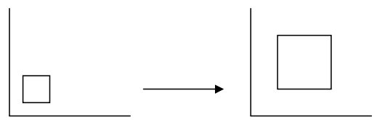
Escalonamento 2D
Se Sx > 1 → aumenta o tamanho do objeto
Se Sx < 1 → diminui o tamanho do objeto
Se Sx = 1 → mantém o tamanho
Se Sx = Sy = n > 1 → escala uniforme
Dependendo do referencial a escala pode mudar a posição do objeto

Slide 25
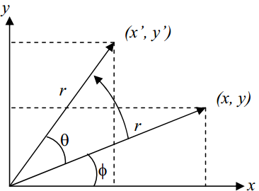
Rotação 2D
Rotacionar um vetor significa mudar sua direção segundo algum eixo de rotação. Para um vetor bidimensional, ou seja, paralelo ao plano xy, significa reposicioná-lo sobre um caminho circular, como ocorre com o movimento dos ponteiros de um relógio.
O eixo de rotação é um vetor perpendicular ao plano xy e passa pelo centro de rotação. A rotação é especificada por um ângulo Ɵ
Valores positivos de Ɵ geram uma rotação no sentido anti-horário. Neste exemplo, considera-se que o centro de rotação é a origem do sistema de coordenadas.

Slide 26
Rotação 2D
Pontos no Plano xy podem ser rotacionados ao redor da origem por um ângulo Ɵ através da fórmula:
  x’ = x . cos (Ɵ) - y . sen (Ɵ),
  y’ = x . sen (Ɵ) + y . cos (Ɵ)
Exemplo: rotacionamos o ponto (6,1) em 30 graus em torno de (0,0).
P’ (4.7 , 3.9)
30º
P (6,1)

Slide 27
Rotação 2D

Slide 28
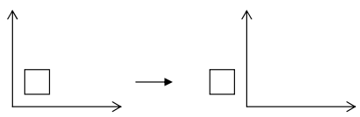

Reflexão
É o ato de espelhar o pontos do outro lado dos eixos X e/ou Y
  Reflexão em X
    x’ = -x
  Reflexão em Y
    y’ = y
  Reflexão em X e Y
    x’ = -x e y’ = y
Matricialmente
  P'= T ⋅ P
Reflexão em X

Slide 29
Sistemas de Coordenadas Homogêneas
Todas as transformações apresentadas, exceto a translação são representadas como multiplicações de matrizes. É comum fazer a combinações de várias transformações em uma única matriz.
Como a translação está presente em quase todas as transformações, é fundamental que ela possa ser representada por meio de multiplicação de matrizes.
Para isso introduziu-se o conceito de coordenadas homogêneas, que consiste em adicionar mais uma dimensão à matriz.

Slide 30

Sistemas de Coordenadas Homogêneas
Para que seja adicionado mais uma dimensão, cada ponto 2D é representado por (x,y,h).
  para qualquer h <> 0, onde h é o fator de escala
    x = x/h
    y = y/h
  Assim, o ponto (2, 3, 6) e (4, 6, 12) representam a mesma informação.
  Este processo é chamado de homogenização
  Neste caso, x/h e y/h são as coordenadas cartesianas do ponto homogêneo.

Slide 31
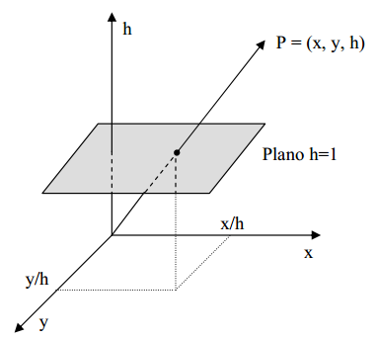
Sistemas de Coordenadas Homogêneas
A terceira coordenada do ponto pode ser interpretada geometricamente como um plano h=1 no R³, como mostrado na figura.
O ponto P’=(x/h, y/h) é a projeção do ponto P(x, y, h) no plano h=1.
Desta forma, qualquer múltiplo do ponto P homogêneo representa o mesmo ponto.

Slide 32
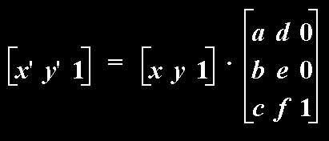
Sistemas de Coordenadas Homogêneas
Pode-se representar qualquer operação geométrica como uma matriz 3x3
Pode-se realizar toda operação geométrica sobre um ponto como uma multiplicação de matrizes, onde uma é o ponto e a outra a matriz de transformação.

Slide 33
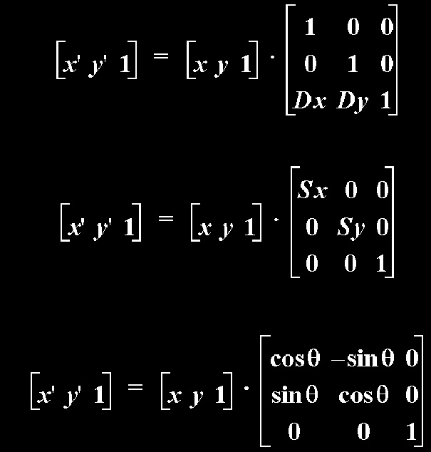
Sistemas de Coordenadas Homogêneas
Os parâmetros da matriz podem ser ajustados de forma a que represente as três operações:
Translação
Escalonamento
Rotação
SIN Θ
-SIN Θ

Slide 34
Sistemas de Coordenadas Homogêneas
Esta definição permite a concatenação de operações de uma forma muito eficiente.
Como qualquer sequência de operações lineares é sempre uma operação linear, podemos expressar qualquer sequência de operações geométricas como uma única matriz, resultante da multiplicação das matrizes representando cada uma das operações.
Através disto calculamos uma única matriz, que utilizamos para transformar todos os pontos do objeto.

Slide 35
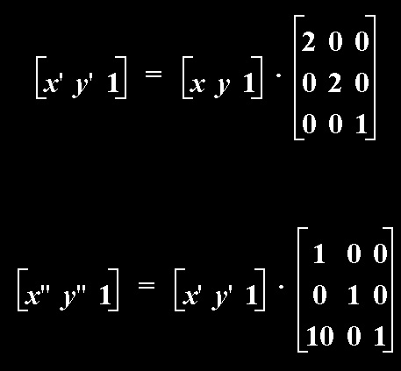
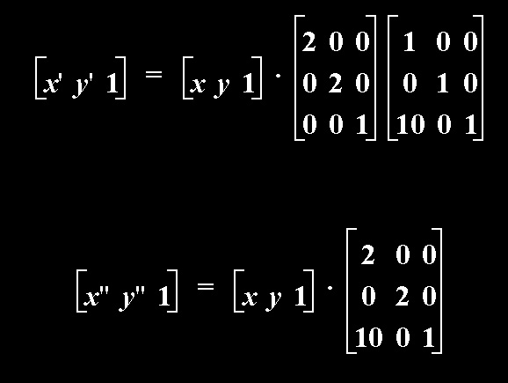
Sistemas de Coordenadas Homogêneas
Exemplo: Escalonamento dos pontos de um objeto pelo ponto Sx = Sy = 2 seguido de uma translação pelo vetor Dx = 10 e Dy = 0

Slide 36
Sistemas de Coordenadas Homogêneas
Isto é muito importante na rotação.
Se quisermos rotacionar um objeto em torno de um ponto qualquer (por exemplo, seu próprio centro, que é a forma mais intuitiva de se rodar algo), necessitamos:
  Transladar o ponto sobre o qual será efetuada a rotação para a origem
  Rotacionar
  Transladar de volta à posição original

Slide 37
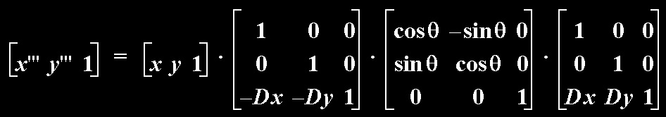
Sistemas de Coordenadas Homogêneos
Para isso podemos calcular uma única matriz de rotação concatenada:
SIN Θ
-SIN Θ

Slide 38


Determinando o centro do objeto
O centro geométrico de uma distribuição de pontos de coordenadas (x,y), pode ser conseguido com:

Slide 39

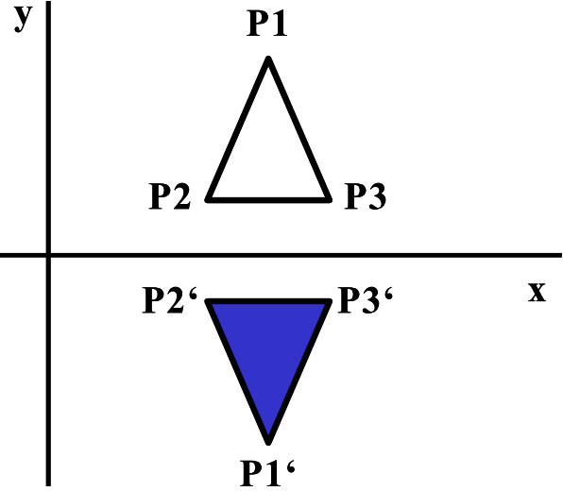
Reflexão
A operação para realizar a reflexão em torno do eixo X é dada por:

Slide 40

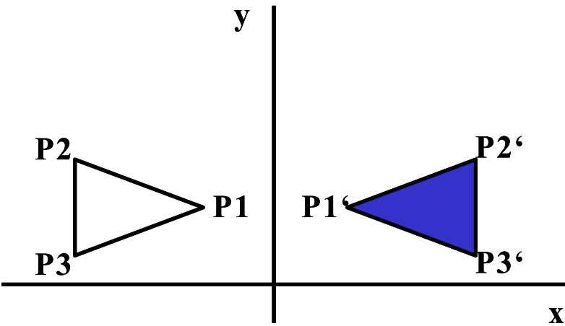
Reflexão
A operação para realizar a reflexão em torno do eixo Y é dada por:

Slide 41

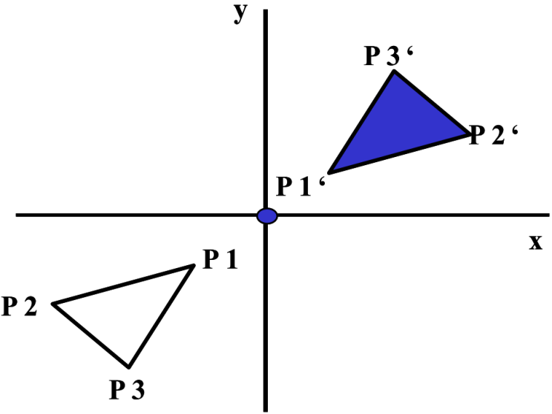
Reflexão
A operação para realizar a reflexão através da origem é dada por:

Slide 42
Multiplicação de Matrizes
c(1,1) = a(1,1) * b(1,1) + a(1,2)*b(2,1)
c(1,2) = a(1,1) * b(1,2) + a(1,2)*b(2,2)
c(2,1) = a(2,1) * b(1,1) + a(2,2)*b(2,1)
c(2,2) = a(2,1) * b(1,2) + a(2,2)*b(2,2)
c(l,c) = a(l,1) * b(1,c) + a(l,2)*b(2,c)
c(l,c) = a(l,1) * b(1,c) + a(l,2)*b(2,c)
c(l,c) = a(l,1) * b(1,c) + a(l,2)*b(2,c)
c(l,c) = a(l,1) * b(1,c) + a(l,2)*b(2,c)

Slide 43
Multiplicação de Matrizes
c(1,1) = a(1,1) * b(1,1) + a(1,2)*b(2,1) + a(1,3)*b(3,1)
c(1,2) = a(1,1) * b(1,2) + a(1,2)*b(2,2) + a(1,3)*b(3,2)
c(1,3) = a(1,1) * b(1,3) + a(1,2)*b(2,3) + a(1,3)*b(3,3)
c(2,1) = a(2,1) * b(1,1) + a(2,2)*b(2,1) + a(2,3)*b(3,1)
c(2,2) = a(2,1) * b(1,2) + a(2,2)*b(2,2) + a(2,3)*b(3,2)
c(2,3) = a(2,1) * b(1,3) + a(2,2)*b(2,3) + a(2,3)*b(3,3)
c(3,1) = a(3,1) * b(1,1) + a(3,2)*b(2,1) + a(3,3)*b(3,1)
c(3,2) = a(3,1) * b(1,2) + a(3,2)*b(2,2) + a(3,3)*b(3,2)
c(3,3) = a(3,1) * b(1,3) + a(3,2)*b(2,3) + a(3,3)*b(3,3)

Slide 44
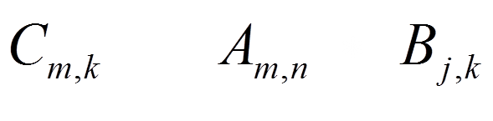
Multiplicação de Matrizes
c(l,c) = a(l,1) * b(1,c) + a(l,2)*b(2,c) + a(l,3)*b(3,c)
for (l=1; l<= m; l++)
for (c=1; c<= k; c++){
C(l,c) = 0;
for (x=1; x<= k; x++)
C(l,c) = C(l,c) + a(l, x) * b(x,c)
}
Obs. Para que isso seja possível os valores de n e k devem ser iguais

Slide 45
Exercício
Faça retas usando DDA e Bresenham
Coloque as 3 transformações básicas no sistema e as transformações usando coordenadas homogêneas
Coloque reflexão
Calculo do ponto central do polígono
Aplicar as transformações sobre um determinado objeto do mundo a escolha do usuário

Slide 46
Referências
http://www.inf.ufsc.br/~awangenh/CG/index.html
http://www.inf.ufsc.br/~harley/
http://gbdi.icmc.usp.br/documentacao/apostilas/cg/

